Slide 1
Муниципальное автономное образовательное учреждение г. Новосибирска Лицей №159 Дошкольное отделение « Солнечный город»
Проект педагогической деятельности
«Зимующие птицы»
Новосибирск 2022
Авторы:
Судакова Т.М.
Бондаренко Е.А.

Slide 2
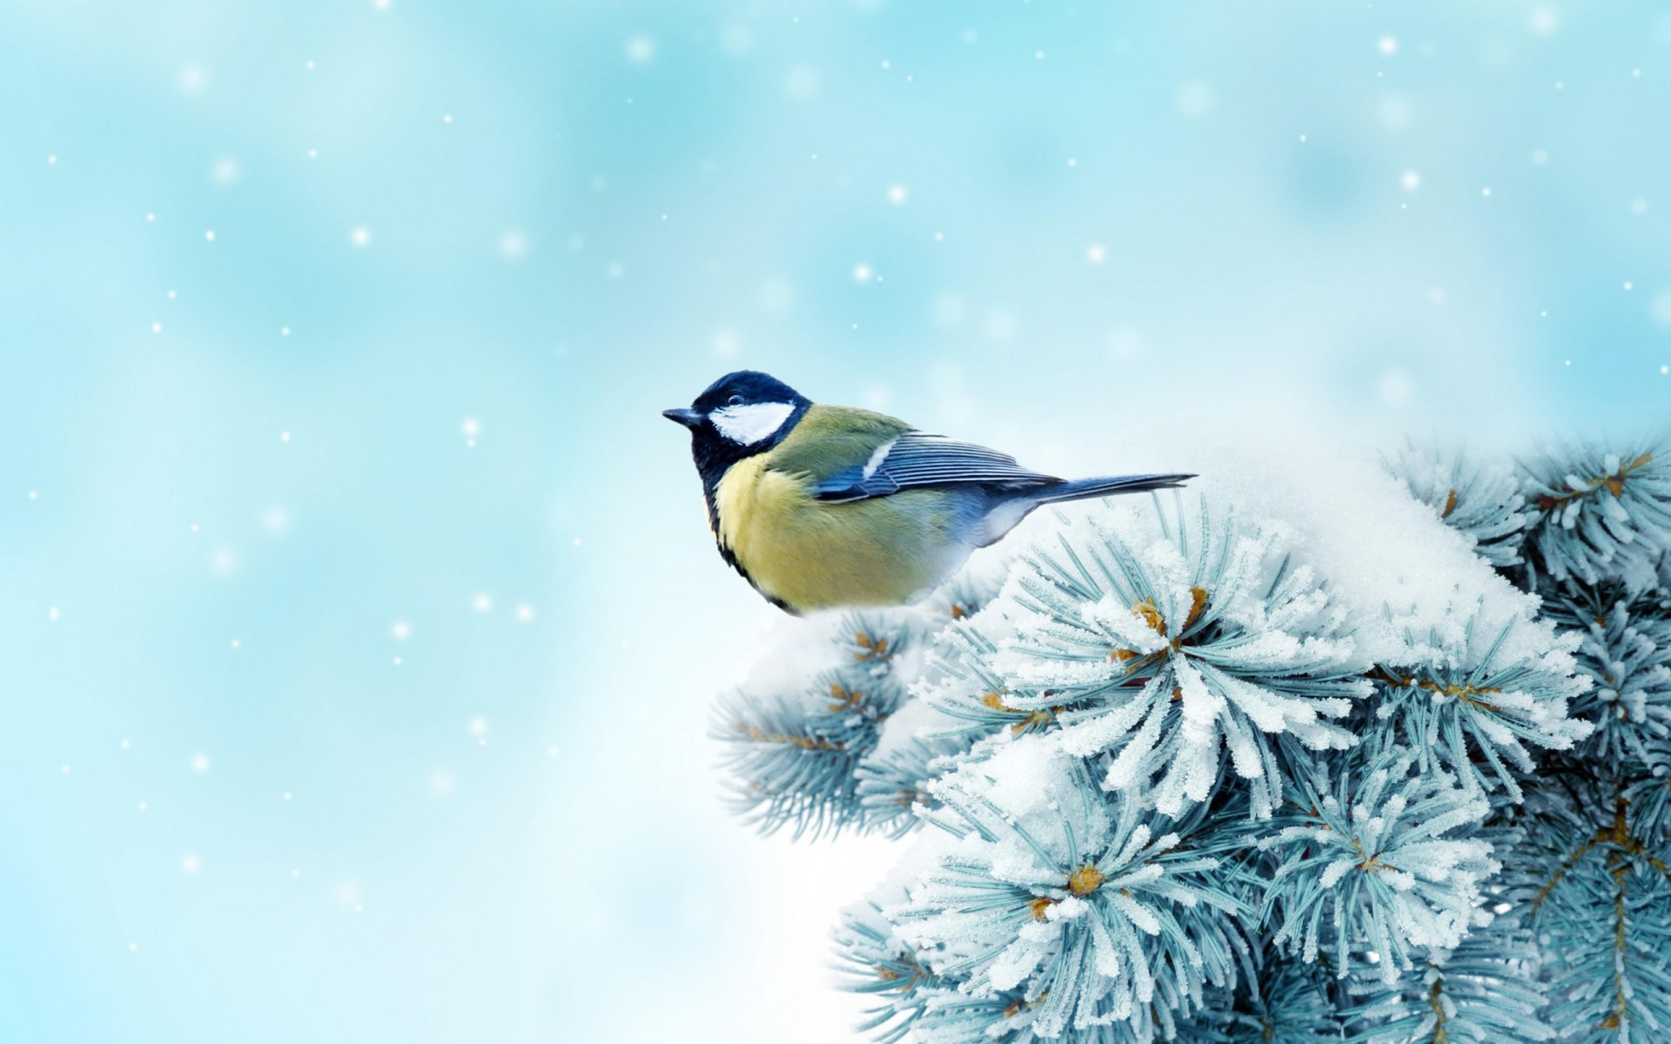
Актуальность: В холодное время года перед зимующими птицами встают жизненно важные вопросы: как прокормиться. Доступной пищи становится значительно меньше, но потребность в ней возрастает. Иногда естественный корм становится практически недоступным, поэтому многие птицы не могут пережить зиму и погибают. В ходе образовательно – воспитательного процесса выявилось, что у детей недостаточно развиты знания о птицах родного края. Дети зачастую путают зимующих и перелётных птиц. Также у детей недостаточно развито чувство заботы о птицах. Следовательно, мы решили реализовать проект «Зимующие птицы». Это позволит расширить и углубить знания детей о птицах нашего края, послужит формированию бережного отношения к птицам, осознанию того, что необходимо ухаживать за пернатыми в самое трудное для них время года. В совместной работе с родителями мы должны повышать экологическое сознание ребёнка, стимулируя его интерес к помощи пернатым друзьям, тем самым побуждая чувства ребёнка. Очень важно, чтобы ребёнок мог оценить поведение человека в природе, высказать своё суждение по этой проблеме.

Slide 3
Цель: расширять и обогащать знаний о зимующих птицах. Задачи: - закрепить знания детей о зимующих птицах, о роли человека в жизни зимующих птиц; -пополнить развивающую среду по теме проекта; -воспитывать желание помогать птицам в трудное для них время; -развивать интерес и любовь к родному краю в процессе экологического воспитания и умения отражать это в рисунке, лепке, аппликации, ручном труде. Участники: педагог, дети и родители старшей группы. Сроки выполнения: с 21.11.2022 г. по 25.11.2022 г. Тип проекта: краткосрочный

Slide 4
Ожидаемые результаты: Дети: * Сформированы элементарные представления о зимующих птицах. * Сформированы представления о правильных способах взаимодействия с объектами природы. * Развит интерес к наблюдению за объектами и явлениями природы. Родители: * Повысился уровень экологической воспитанности родителей. * Проводят с детьми наблюдения в природе и пресекают попытки жестокого обращения с объектами природы. * Привлекают детей к совместному труду в природе, заботе о птицах. Педагоги: * Ведут активную работу по экологическому воспитанию детей. * Используют различные формы работы, интеграцию образовательных областей. * Распространяют и обобщают опыт.

Slide 5
Реализации проекта:
Беседы: «Зимующие птицы», «Как живут наши пернатые друзья зимой», «Кто заботится о птицах», «Покормим птиц зимой», «Наши пернатые друзья».
Рассматривание иллюстраций и фото зимующих птиц.
Художественное творчество:
Оригами: «Птичка»
Лепка: «Филин»
Рисование: «Голубь»
Конструирование: «Кормушка для птиц»
Сюжетно-ролевые игры: «Птичий двор», «Птичий рынок», «Зоомагазин», «Птичка заболела»..
Дидактические игры: «Сколько птиц в кормушке», «Построй птичку», «Птичья семья», «Чей хвост, чей клюв», «Узнай птицу по силуэту», «Фантастическая птица», «Четвертый лишний».
Подвижные игры: «Совушки», «Весёлые воробушки», «Птицы прилетели», «Жмурки».
Чтение художественной литературы: В. Бианки «Синичкин календарь. Январь», Л. Нечаева «Хроменька уточка». Чтение рассказов «О чём плачет синичка?» Сухомлинский; «Ворона», «Воробей» Рубцова Н.
Загадывание загадок.
Изготовление кормушек.

Slide 6
Лексическая тема: «Зимующие птицы»
1.Словарь
Предметный: сорока, ворона, воробей, снегирь, синица, дятел, сова, галка, голубь. Части тела:
голова, клюв, глаза, грудка, спинка, хвост, лапы, хохолок, перья, крылья.
Глагольный: прилетать, замерзать, клевать, кормить, летать, чирикать, каркать, ухать, стучать,
ворковать.
Признаков: красногрудый, белобокая, чернокрылый, черноглазый, сильный, шустрый, важная,
хитрая.
2.Развитие общей моторики
Движения по тексту.
Скачет шустрая синица,
Ей на месте не сидится.
Прыг – скок, прыг – скок –
Завертелась, как волчок.
Вот присела на минутку,
Почесала клювом грудку,
Заглянула под крыло,
Лапку потянула,
На веточку вспорхнула.
Посидела, посидела – и полетела
3. Развитие артикуляционной моторики
Голодные птенчики. Максимально широко открывать рот (язык лежит на дне ротовой
полости, кончик упирается в нижние зубы) и произносить слоги: «Ам-ам-ам-ам-ам».
Сонная сова. Опустить голову вниз. Почувствовать напряжение мышц шеи сзади.
Сова проснулась и вертит головой. Повороты головы влево-вправо.
«Птенчики глотают пищу». Сглатывание слюны.
Клювы разных птиц. Медленно всасывать щеки в зазор между зубами. Губы плотно
сомкнуты и вытянуты вперед.
Птенчики ждут пищу. Сделать из языка «чашечку» и удерживать ее под счет до
«шести».
Очень вкусная пища! Облизать губы
Дятел. Поднять язык за верхние зубы и постучать произнося: «Тдд-тдд-тдд-тдд»

Slide 7
4. Развитие фонетико-фонематического восприятия
Звуки Б, Бь
1. ДИ «Слушай внимательно». Подними руку, когда услышишь звук Б в ряду других звуков,
хлопни, если услышишь звук Бь.
М- бь – н – б – н – бь – в – ф – бь – б .
2. ДИ «Подушка-камень». Определить, какой звук стоит в начале слова – твердый или
мягкий.Инструкция: если услышишь мягкий звук, положи ладошки под щеку («подушка»), если
услышишь твердый звук, покажи кулак («камень»).
Слова: бант – бинт – бутон – батон – бегемот – булка – белка – белый – бурундук – берег –берет – бочка.
3. Отхлопать слова: белка, бегемот, бегемоты, бак, баки, бык, быки, берег, берега.
5. Развитие лексико-грамматического строя речи
Дательный падеж существительных.
1. ДИ «Покорми птицу»
Я даю корм кому? – синице, вороне, сороке, галке, снегирю, голубю, воробью.
2. «Один – два». Согласование существительных с числительными 1, 2.
Одна синица – две синицы, одна ворона – две вороны, одна сорока – две сороки, одна
галка – две галки, один снегирь – два снегиря, один голубь – два голубя, один воробей
– два воробья.
6. Развитие связной речи
1. «Опиши птицу».
Цель: практическое овладение навыком образования сложных прилагательных.
На панно выставляется сорока.
- У сороки какие глаза? Чёрные. Если объединить слова «чёрные» и «глаза», то сорока
будет…(черноглазая).
У сороки белые бока, поэтому её называют белобокая сорока.
У сороки длинный хвост, поэтому её называют ...
У синицы грудка жёлтая, поэтому её называют ...
У вороны черные крылья, поэтому её называют ...
У дятла длинный клюв, поэтому её называют ...
2. Игра в слова.
Хлопните в ладоши, услышав слово, подходящее воробью (вороне, дятлу, синице…).
Объясните выбор каждого слова.
Маленький, бойкий, серая, летает, ловкая, красногрудый, проворный, прыгает,
чирикает, смелый, умная, дупло, большая, бойкая, длиннохвостая, весёлая, стрекотуха,
белобока, каркает, маленькая, зимующая птица.

Slide 8
Наблюдение за зимующими птицами. Цели: - закреплять знания о зимующих птицах; - формировать представление о добывании пищи зимующими птицами; - воспитывать желание заботиться о них и охранять. Ход наблюдения: Вновь разгулялась вьюга, Срывает снежные шапки. Совсем замерзла пичуга, Сидит, поджимая лапки. Воспитатель задает детям вопросы. - Каких птиц называют зимующими? - Чем они питаются? Каких зимующих птиц вы знаете? - Почему зимующие птицы не улетают на зиму в теплые края? - Как человек может помочь зимующим птицам? Зимующие птицы не улетают от нас в теплые края, так как и зимой находят корм. Они питаются почками, семенами и плодами растений, спрятавшимися насекомыми, отыскивают корм около жилья человека. Часть птиц погибает от холода зимой. Люди могут помочь зимующим птицам – синичкам дают несоленое сало, воробьи любят пшено, семечки.

Slide 9
Загадки о зимующих птицах
От простуд он не страдает,
Не страшится злобных вьюг
И к зиме не улетает
На далекий знойный юг.
Пусть покроют снега груды
И пригорок, и пустырь —
Раз красавец прилетел к нам,
Житель севера...
(снегирь).
Спинка зеленовата,
Животиком желтовата,
Черненькая шапочка
И полоска шарфика.
Синица.
Как лиса среди зверей,
Эта птица всех хитрей,
Прячется в морозных кронах,
А зовут её …
Ворона.
Посмотрите на балкон:
Он с утра воркует тут.
Эта птица – почтальон,
Пролетит любой маршрут.
Голубь.
Всех я за день навещу,
Всё, что знаю, растрещу.
Сорока.
Серых перьев комок
На морозе продрог,
Скачет по дорожке,
Собирает крошки.
(воробей)
Над жуком и короедом
Держит он всегда победу.
По деревьям тук да тук:
Кто для леса верный друг?
Дятел.

Slide 10
Приметы. 1 Синичка с утра начинает пищать – ожидай ночью мороз. 2 Воробьи дружно расчирикались – к оттепели. 3 Ворона под крыло клюв прячет – к холоду. 4 Перед метелью воробьи чирикают. 5 Перед сильным ветром воробьи стайками перелетают с места на место. 6 Синицы порхают под окном – к холоду. 7 В марте птички щебечут к хорошей погоде. 8 Снегирь зимой поёт на снег, вьюгу и слякоть. 9 Если сядет тебе на руку синица, нужно загадать желание. Если вещая птаха подаёт голос – загаданному сбыться.

Slide 12
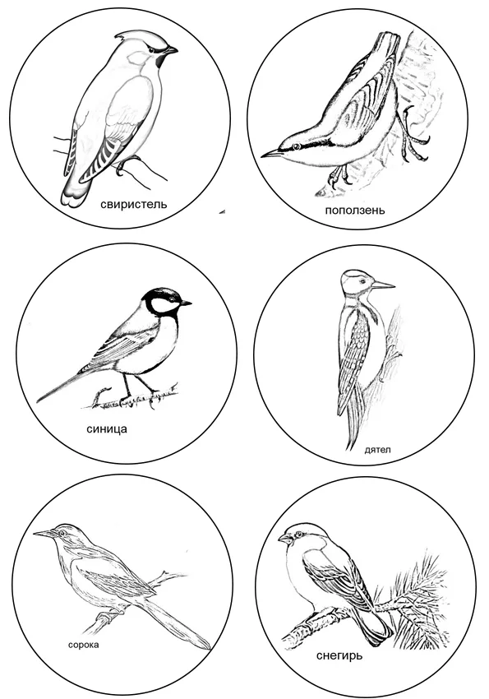
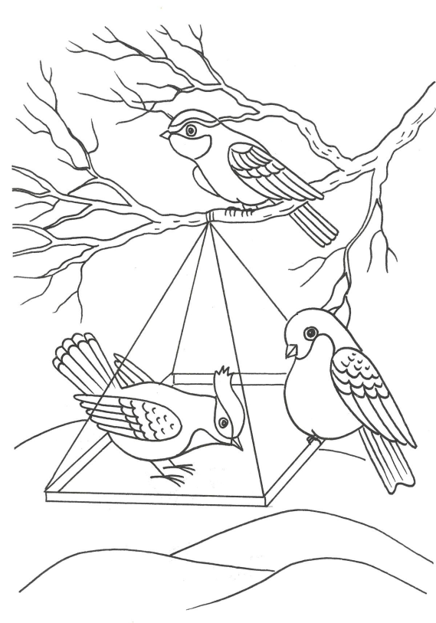
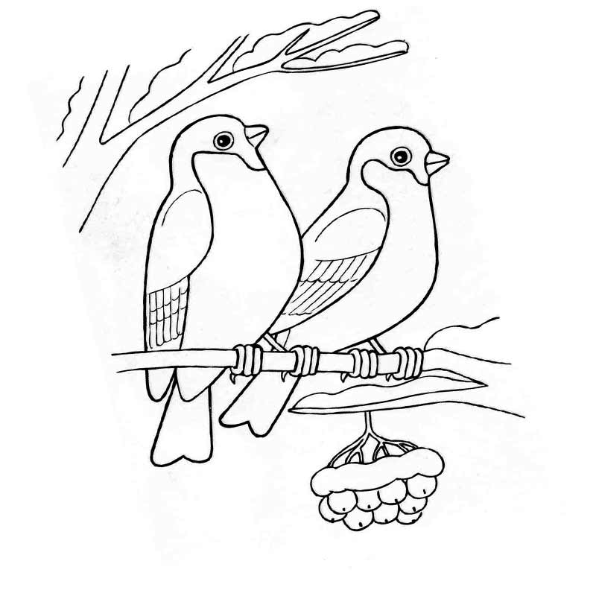
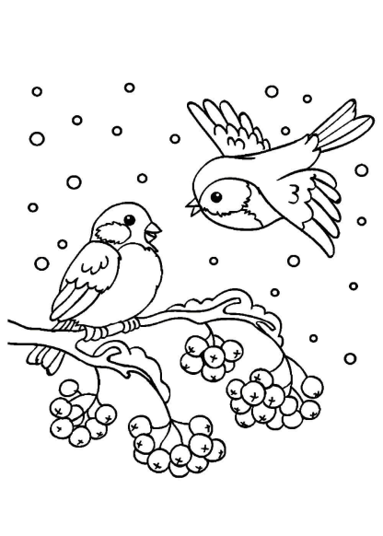
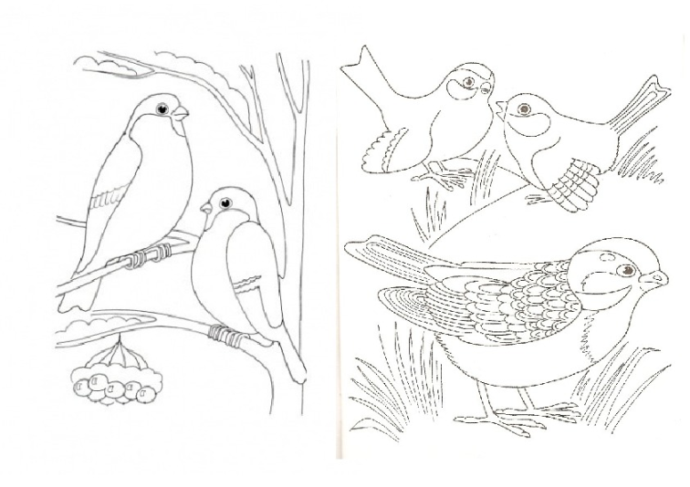
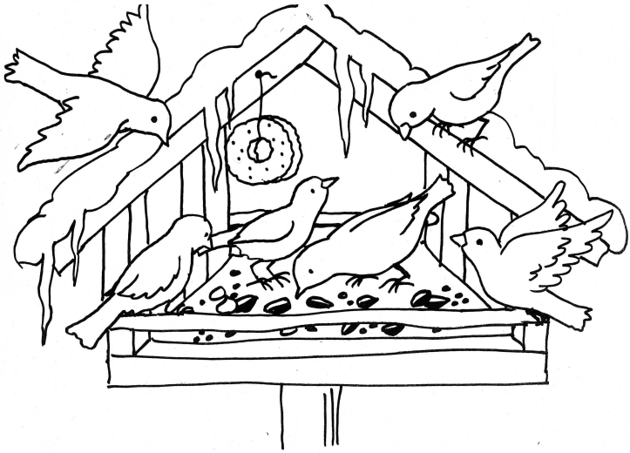
Раскраски по теме

Slide 13
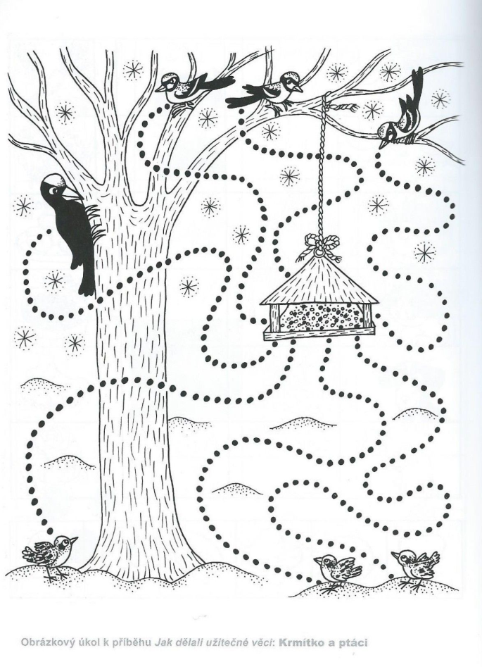
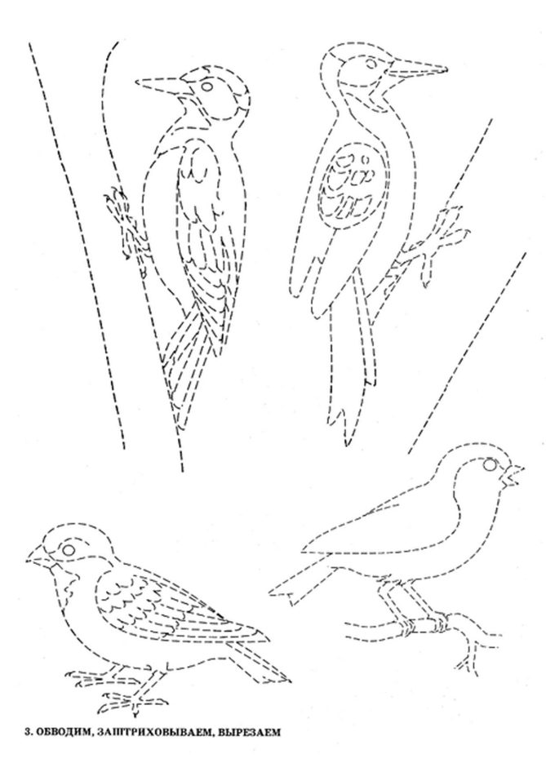
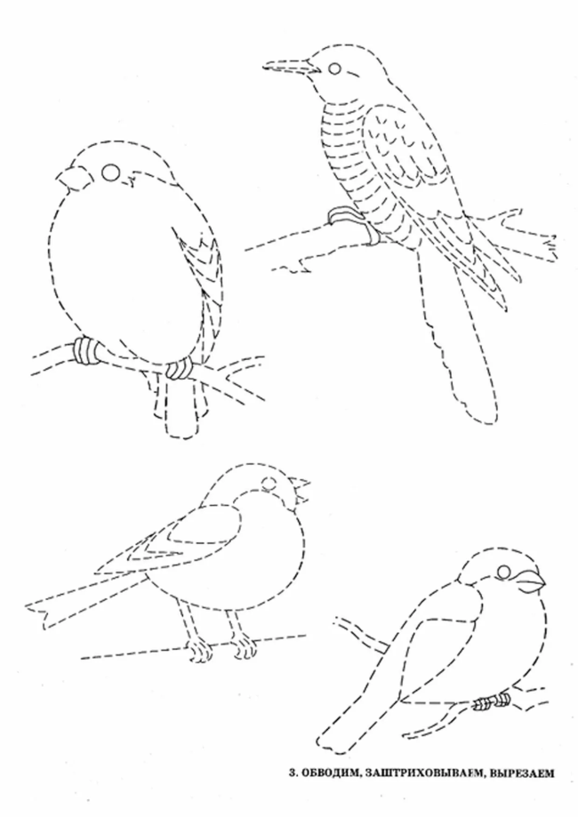
Графомоторика зимующие птицы

Slide 14
Рекомендации для родителей

Slide 17
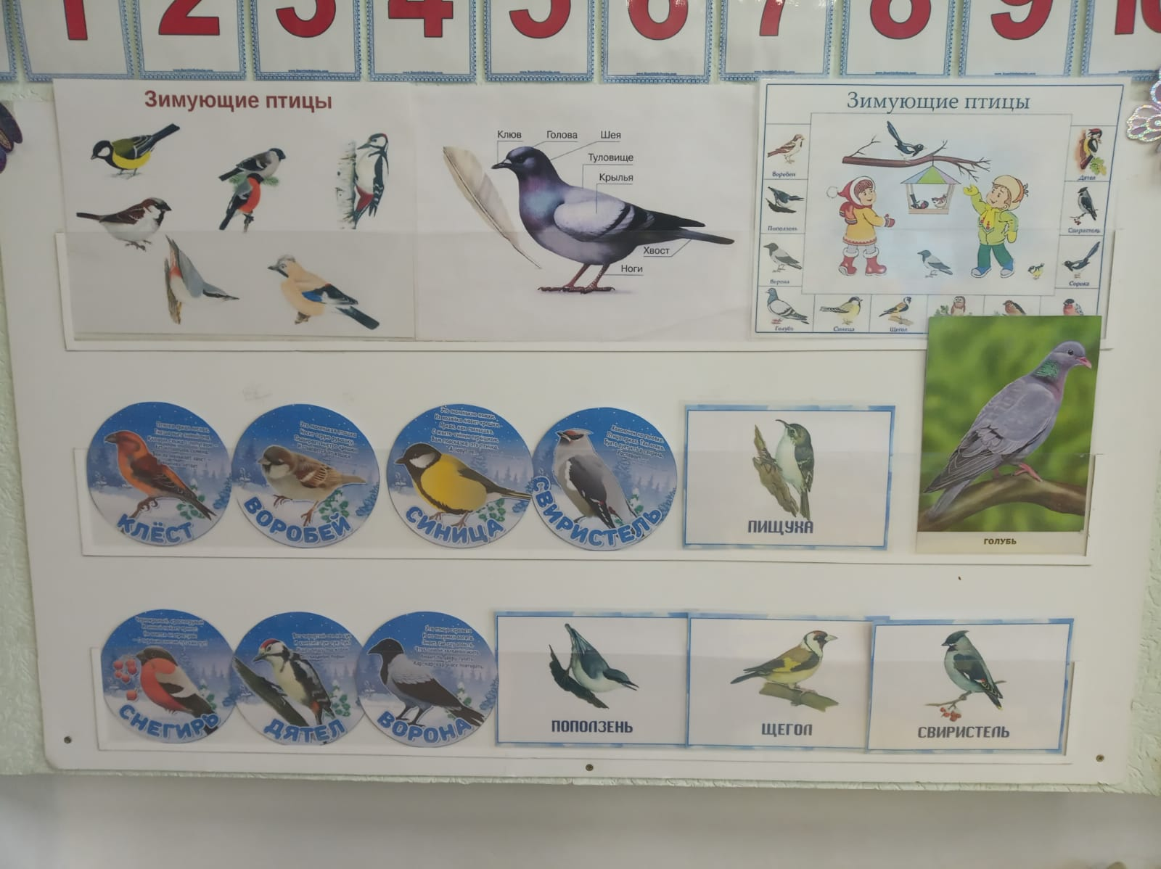
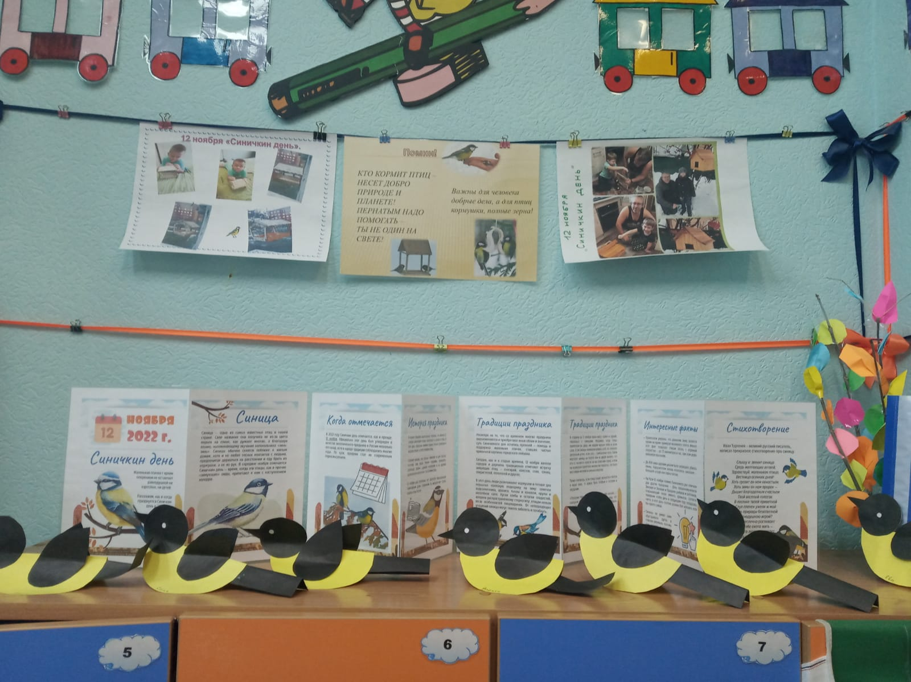
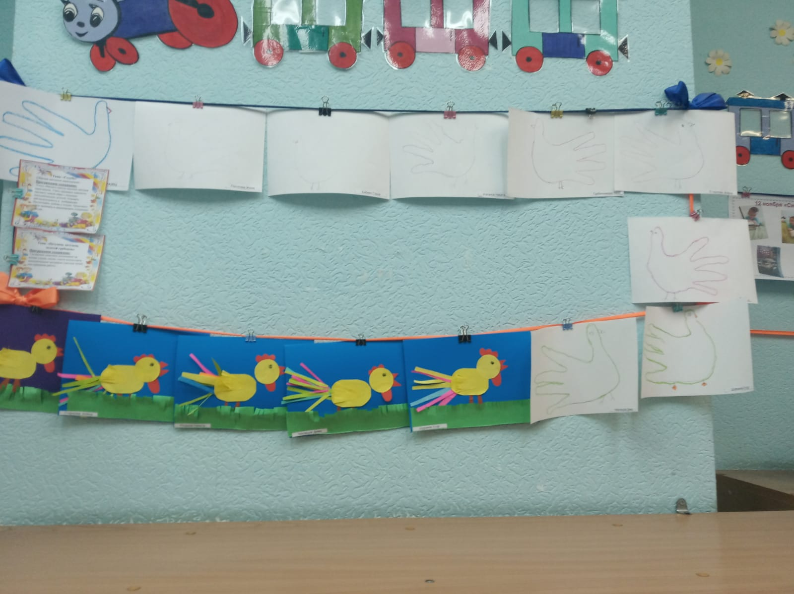
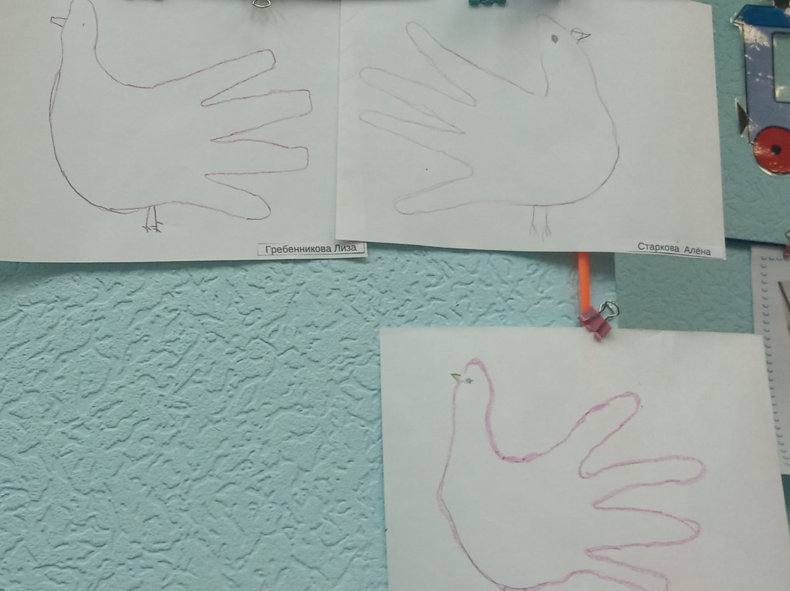
Фотоотчет по теме проекта

Slide 18
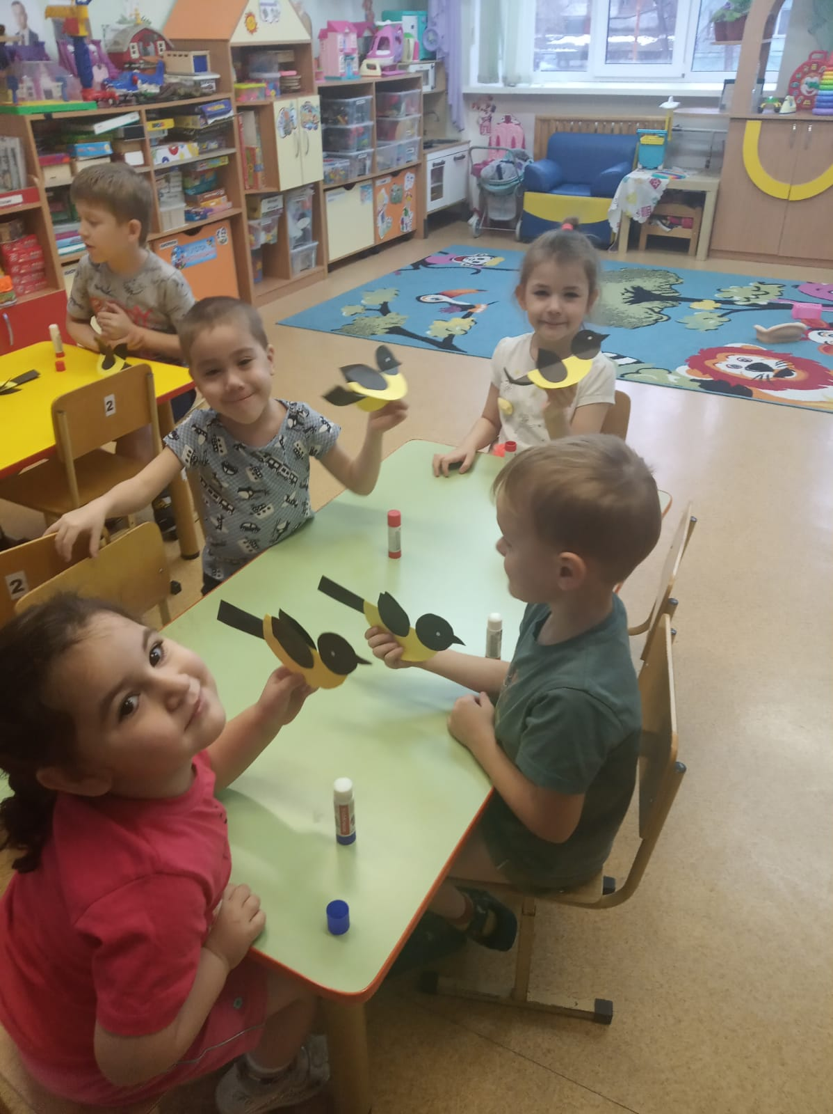
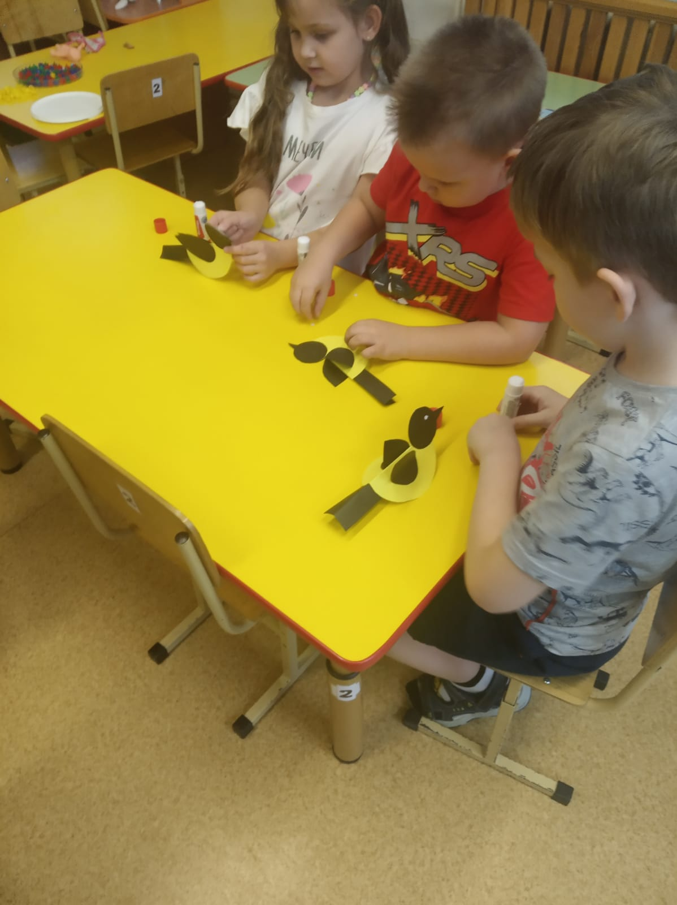
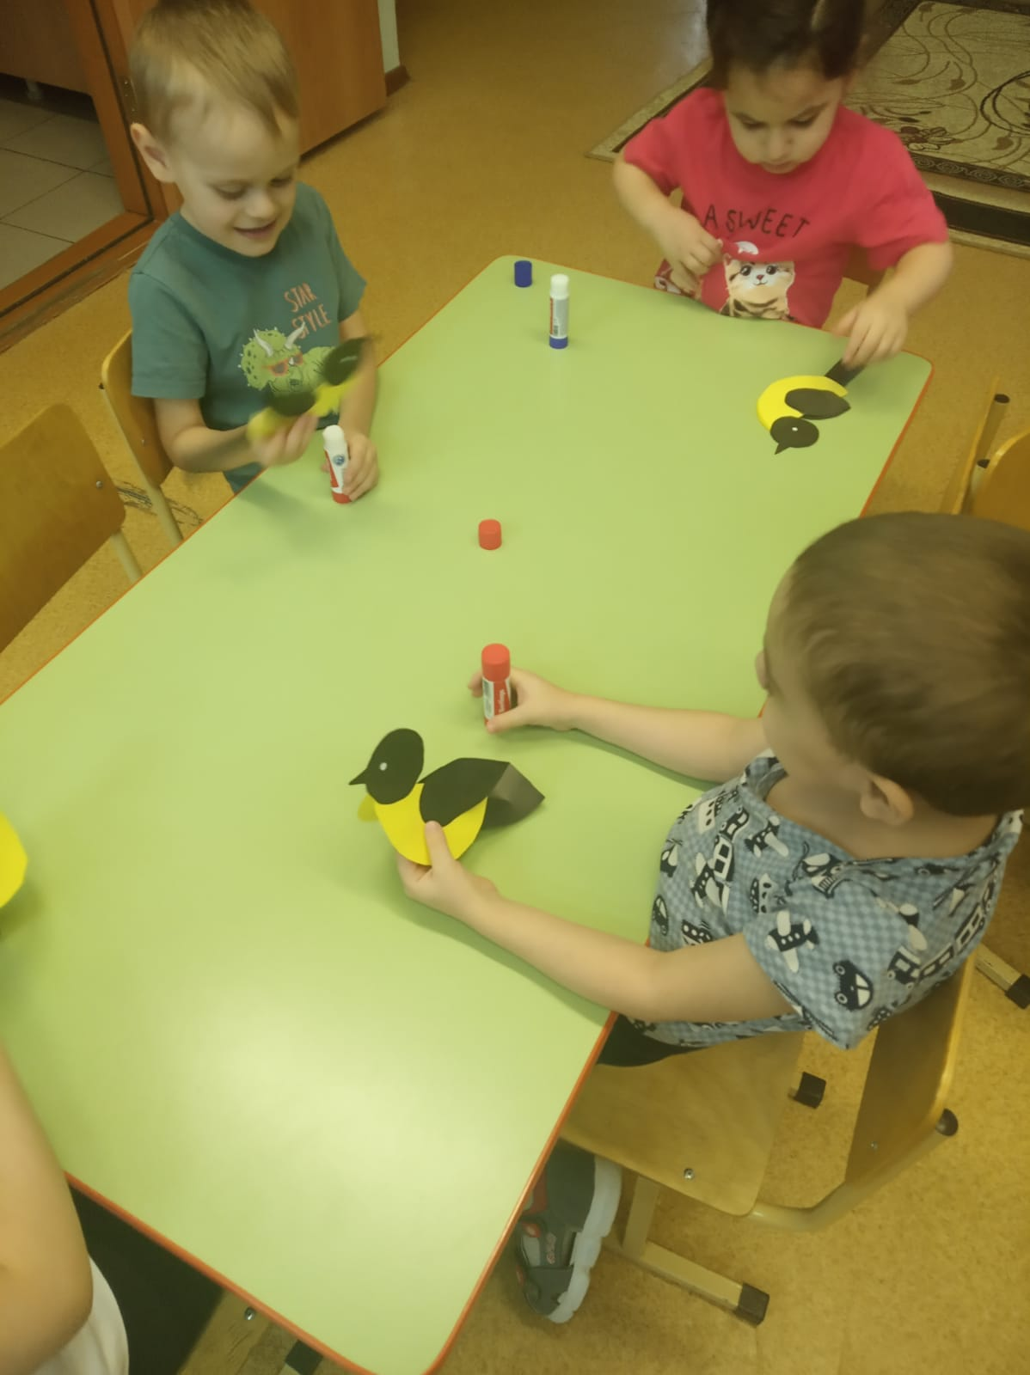
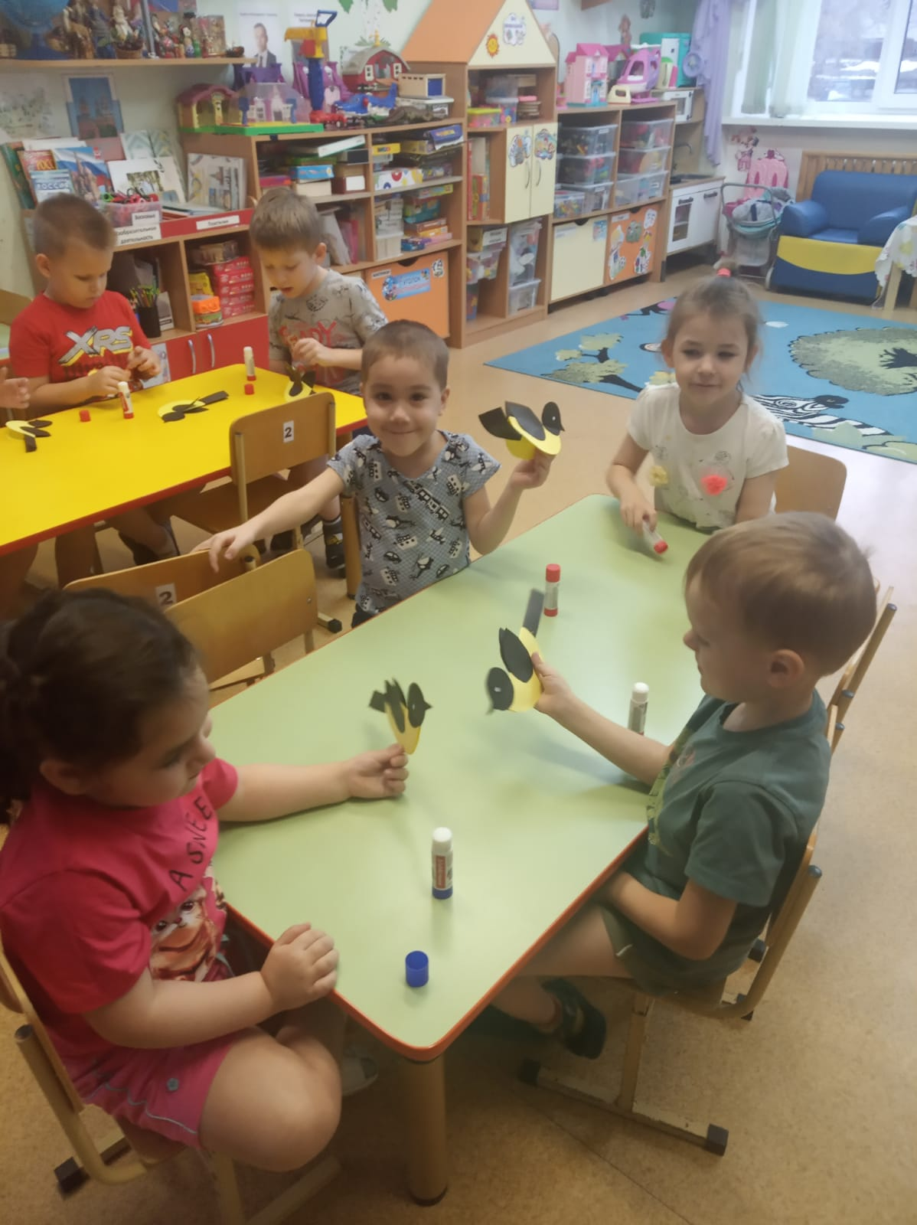
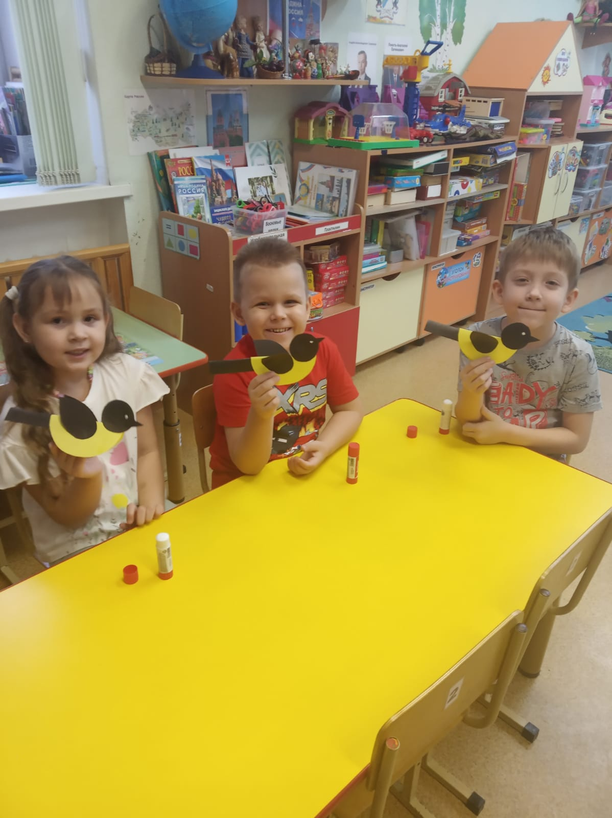

Slide 19
